Slide 1
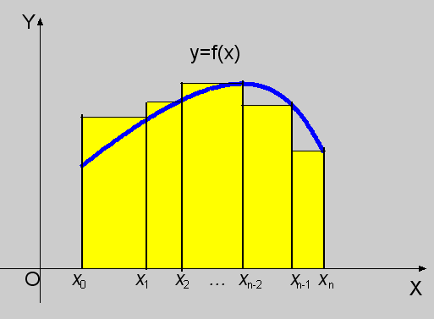
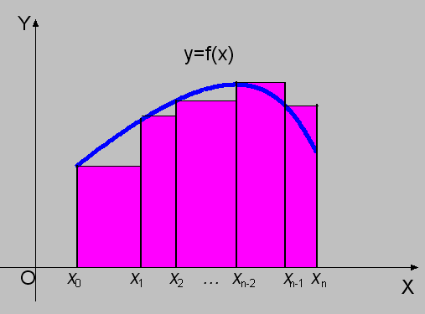
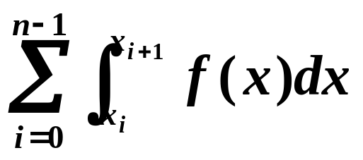
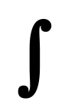
§3 复化求积 /* Composite Quadrature */
高次插值有Runge 现象，故采用分段低次插值
⇒ 分段低次合成的 Newton-Cotes 复化求积公式。
a
b
· · ·
b
x
I
f (x)dx
x₀
x₁
x₂
· · ·
x_{n-1}
x_{n}
=
=
a

Slide 2
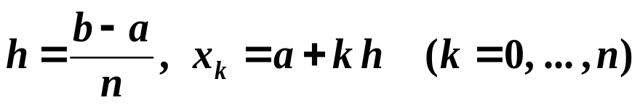

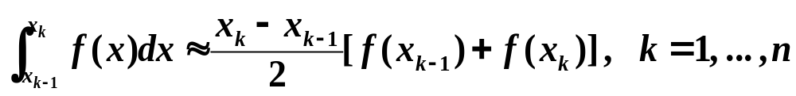
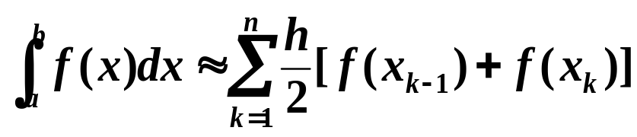
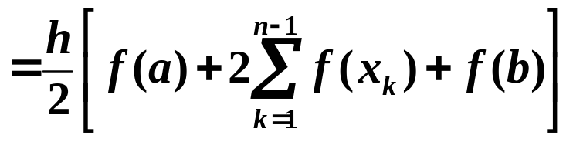
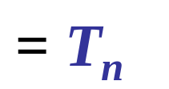
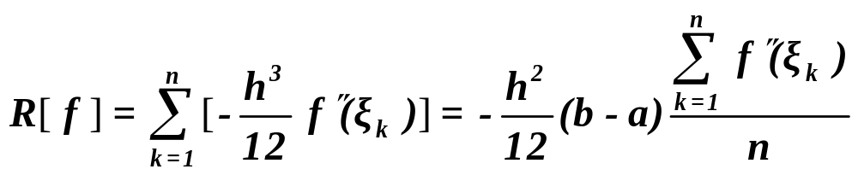
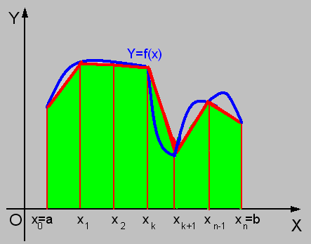
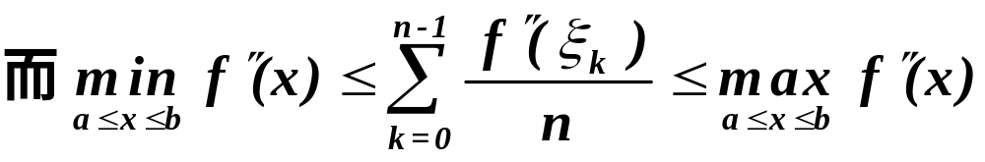
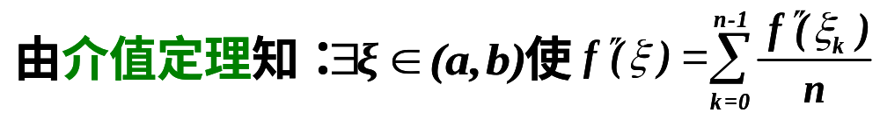
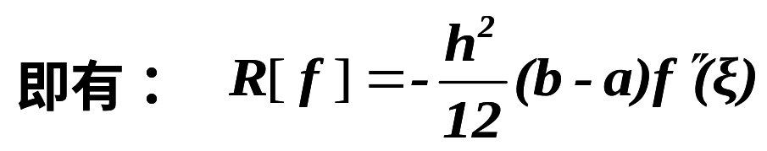
➢ 复化梯形公式：
在每个 上用梯形公式：
余项：

Slide 3
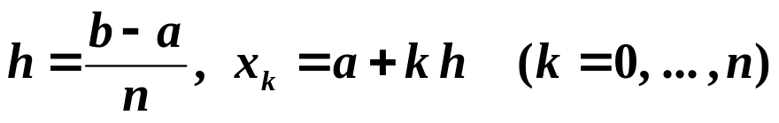
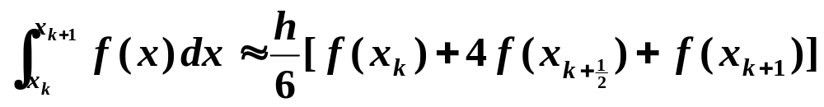

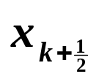

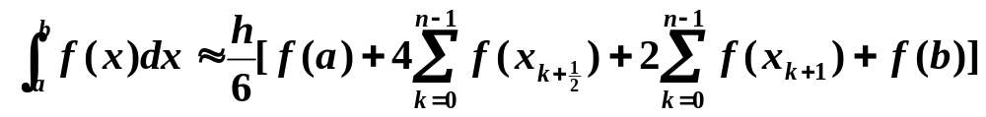
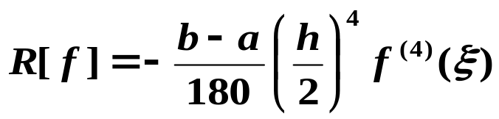

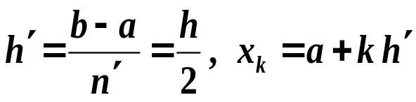
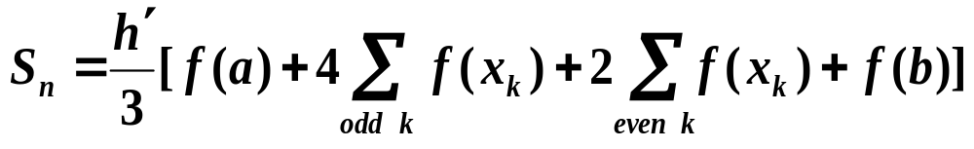
§3 Composite Quadrature
➢ 复化 Simpson 公式：
4
4
4
4
4
= S_{n}
注：为方便编程，可采用另一记法：令 n’ = 2n 为偶数， 这时 ，有

Slide 4
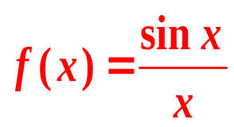
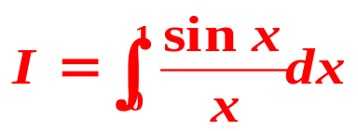







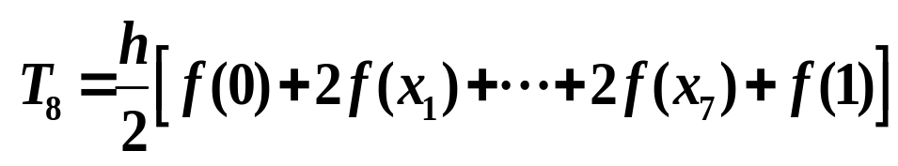

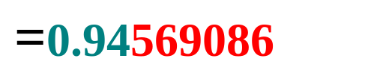



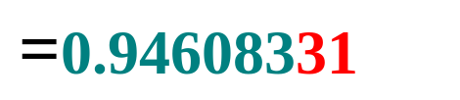




§3 Composite Quadrature
例 对于函数 ，利用下表计算积分
解 将积分区间[0，1]划分为8等份，设
0.9973978
0.9896158
0.9767267
将区间[0，1]划分为4等份，应用复化辛普森法求得
0.9588510
0.9361556
0.9088516
  两种算法计算量基本相同，但精度却差别很大，同准确值 比较复化梯形法的结果只有两位有效数字，而复化辛普森法的结果有六位有效数字。
0.8771925
0.8414709

Slide 5
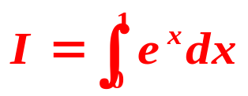
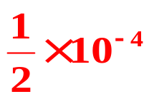

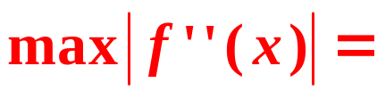
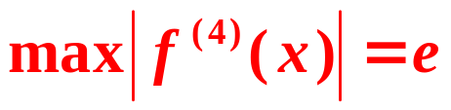
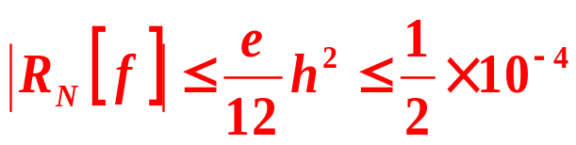




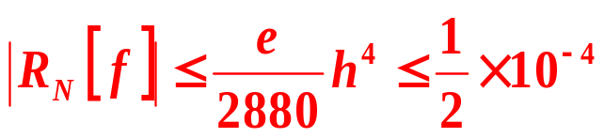
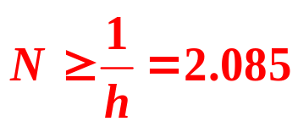



§3 Composite Quadrature
  例 分别用复化梯形公式与复化辛普森公式计算积分
  的近似值，要求其截断误差小于等于 ，问各需取多少个节点?
  解：
  在区间[0，1]上，
  用复化梯形公式求积时，有
  由此得： ，取 ，则 需取 个节点。
  用复化辛普森公式，有
则
由此可知 ，取 ，则只需
取 个节点。

Slide 6
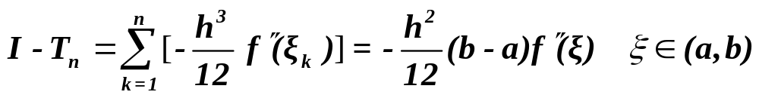
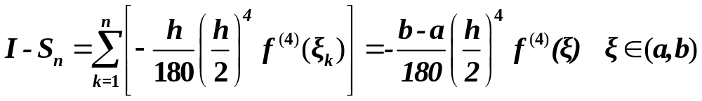
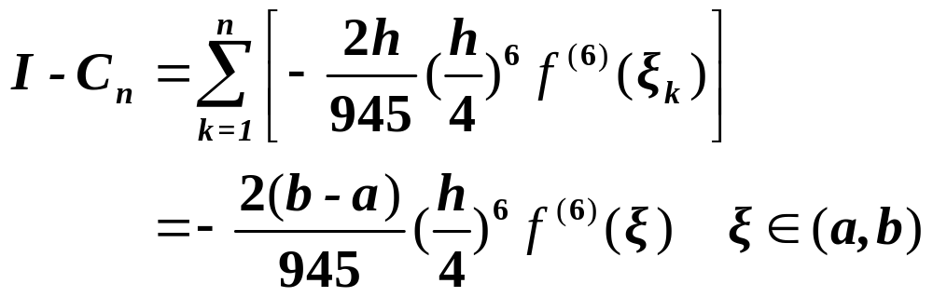
➢复化求积法的收敛速度与误差估计：
复化梯形（ Trapezoid ）公式的余项：
复化辛甫生（Simpson）公式的余项：
复化柯特斯（Cotes）公式的余项：

Slide 7

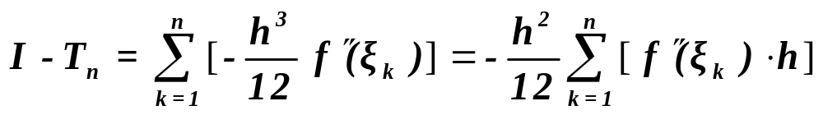
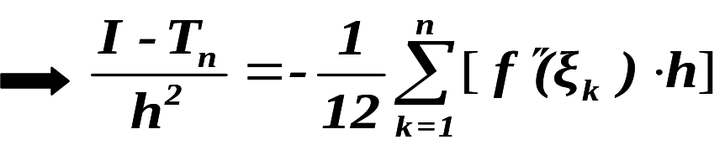
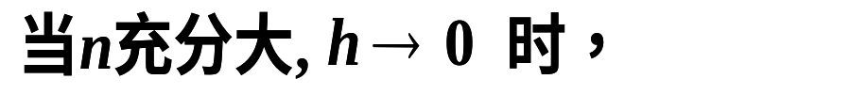
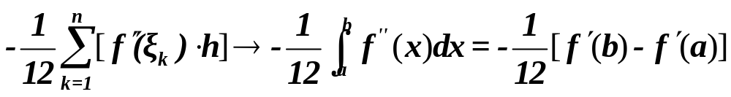
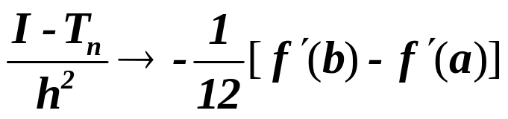
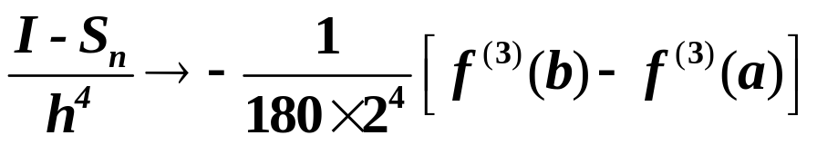
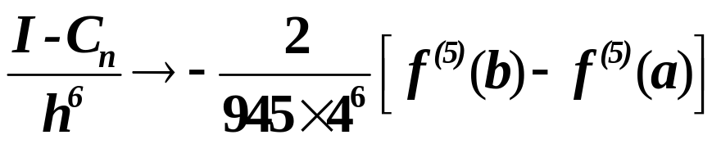
先看复化梯形公式余项：
即对复化的梯形公式有：
类似地，对于复化的辛甫生公式和柯特斯公式分别有：

Slide 8
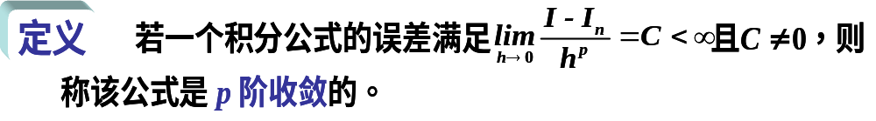
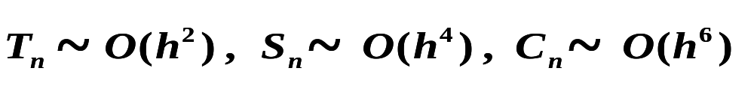
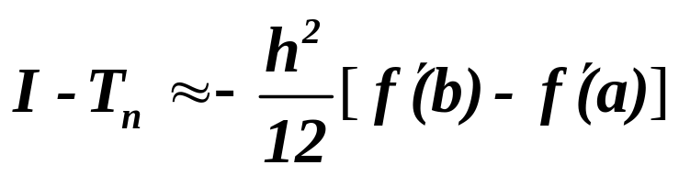
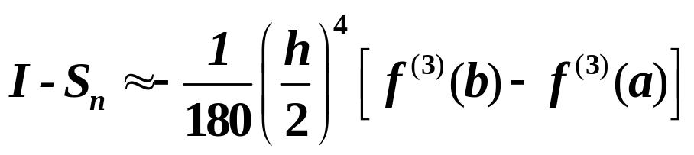
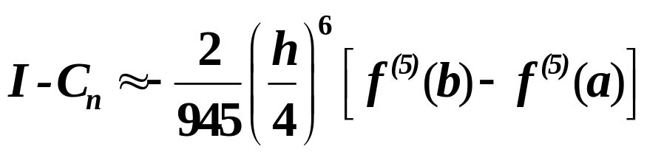
而且，当h很小时，复化的梯形法、辛甫生法和柯特斯法分别有下列的误差估计式：
当步长h折半时，R(T), R(S),R(C)分别减至原有误差的1/4,1/16,1/64

Slide 9
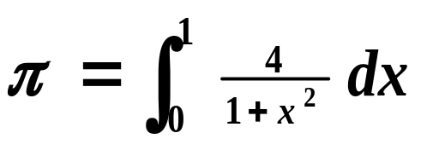
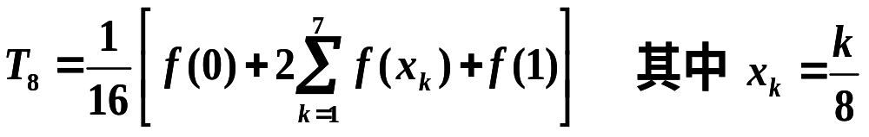





例： 计算
解：
S₄ = 3.141592502

Slide 10












§3 Composite Quadrature
注意到区间再次对分时
  将区间逐次分半进行计算（每分一次就进行一次计算），可以用 与 来估计误差，利用前后两次计算结果来判断误差的大小的方法，我们通常称作误差的事后估计法。
  具体方法如下：用 作为 的近似值，则截断误差为
  。那么由T_{2n}与T_{n}来估计误差，
  若：
  （ 为计算结果的允许误差），则停止计算，并取 作为积分的近似值；
否则将区间再次分半后算出 ，并检验不
等式
是否满足……
类似推导，还可得下列结论：

Slide 11












§3 Composite Quadrature
  对于辛普森公式，若 在[a，b]上连续且变化不大，有
对于柯特斯公式，若 在[a，b]上连续且变化不大，有
  例 若要求用辛普森方法计算积分 的近似值，
  使误差不超过 。（I=0.9460831）
解 可先算出 ，然后将区间分半（即二等
分），并计算 ，显然 不合要求，故再次将
区间分半（即四等分），并计算 ，因为
  故 是满足精度要求的近似解。

Slide 12










§5 高斯型积分 /* Gaussian Quadrature */
例
解
（法一）利用n =1时的Newton Cotes公式，有
  代数精度为1。
（法二）令公式对 准确成立，有
  它至少有3次代数精确度，而以两个端点为节点的梯形
  公式却只有1次代数精度。

Slide 13





§5 Gaussian Quadrature
1
∫
例：构造形如 的 2 点 公式。
x
f
(
x
)
dx
≈
A
f
(
x
)
+
A
f
(
x
)
0
0
0
1
1
解：设公式对f (x) = 1, x, x², x³ ，准确成立，则有：
不是线性方程组，不易求解。
构造具有2n+1次代数精度的求积公式
将节点 x₀ … x_{n} 以及系数 A₀ … A_{n} 都作为待定系数。令 f (x) = 1, x, x², …, x^{2n+1} 代入可求解，得到的公式具有2n+1 次代数精度。这样的节点称为Gauss 点，公式称为Gauss 型求积公式。

Slide 14


§5 Gaussian Quadrature
  选互异节点 使插值型求积公式的代数精度为2n+1，则称该求积公式为Gauss型的。称这些节点为Gauss点。
定义
  如果像上面两个例子那样，直接利用代数精度
  的概念，去联立求解2n+2 个非线性方程组。方程组是
  可解的，但当n稍大时，求解就变得相当复杂。
Gauss型求积公式是插值型的，确定Gauss点是关键！

Slide 15





在Gauss型求积公式 中，若取
则公式的左边 而右边
故n+1个节点的Gauss型求积公式的代数精度至多为2n+1次。
n+1个求积节点的插值型求积公式代数精度的
最高值为2n+1，因而高斯型求积公式
常称为最高代数精度求积公式。
    n+1个节点的插值型求积公式至少可达到n次
    代数精度，至多只能达到2n+1次代数精度。

Slide 16









§5 Gaussian Quadrature
x₀ … x_{n} 为 Gauss 点 ⇔ 与任意次数不大于n 的多项式 P(x) （带权）正交。
定理
x₀ … x_{n} 为 Gauss 点, 则公式
至少有 2n+1 次代数精度。
证明： “⇒”
求 Gauss 点 ⇔ 求ω(x)
对任意次数不大于n 的多项式 P_{m}(x)， P_{m}(x) ω(x)的次数不大于2n+1，则代入公式应精确成立：
0
✓
= 0
“⇐” 要证明 x₀ … x_{n} 为 Gauss 点，即要证公式对任意次数不大于2n+1 的多项式 P_{m}(x) 精确成立，即证明：
设
0
✓

Slide 17



§5 Gaussian Quadrature
  选互异节点 使插值型求积公式的代数精度为2n+1，则称该求积公式为Gauss型的。称这些节点为Gauss点。
定义
➢
Gauss点与正交多项式零点的关系
  一般利用正交多项式来确定Gauss点 然后,利用插值原理确定Gauss求积系数
  其中 是关于Gauss点的Lagrange插值基函数，从而得到
  插值型求积公式

Slide 18


 正交多项式族{ ϕ₀, ϕ₁, …, ϕ_{n}, … }有性质：任意次数不大于n 的多项式 P(x) 必与ϕ_{n+1} 正交。
若取 ω(x) 为其中的ϕ_{n+1}，则ϕ_{n+1}的零点就是 Gauss 点。
1
∫
例 求形如
x
f
(
x
)
dx
≈
A
f
(
x
)
+
A
f
(
x
的两点Gauss型
)
0
0
0
1
1
求积公式。
Step 1：构造正交多项式ϕ₂
,设
ϕ
(
x
=
2
+
+
(法一)
)
x
bx
c
2
为区间[0, 1]上带权 正交的多项式,则
=
−
10
(
ϕ
,
1
)
=
0
⇒
∫
1
x
(
x
2
+
bx
+
c
)
dx
=
0
b
2
0
9
1
=
5
(
ϕ
,
x
)
=
0
⇒
∫
x
x
(
x²
+
bx
+
c
)
dx
=
0
c
2
0
21
即：

Slide 19




§5 Gaussian Quadrature
Step 2：求ϕ₂ = 0 的 2 个根，即为 Gauss 点 x₀ ，x₁
解线性方程组，简单。
Step 3：代入 f (x) = 1, x 以求解 A₀ ，A₁
Step3也可换为

Slide 20


















§5 Gaussian Quadrature
（法二）设 为区间[0, 1]上带权 正交的多项式
则有
令，
则有
由韦达定理，知 是方程 的两个根，解之得
的求得同于（法一）。

Slide 21









§5 Gaussian Quadrature
 例 利用此公式计算 的值。
解
例 求形如
的三点Gauss型求积公式。
Step 1：构造正交多项式ϕ₃
设
ϕ
(
x
)
=
1
,
ϕ
(
x
)
=
x
+
a
,
ϕ
(
x
)
=
x
2
+
bx
+
c
0
1
2
(
ϕ
,
ϕ
)
=
0
⇒
⇒
a
=
0
即：
0
1
(
ϕ
,
ϕ
)
=
0
⇒
b
=
0
0
2
=
1
(
ϕ
,
ϕ
)
=
0
⇒
c
−
1
2
3

Slide 22


即：
进一步求得：
Step 2：求ϕ₃ = 0 的 3 个根，即为 Gauss 点 x₀ ，x₁，x₂
Step 3：代入 f (x) = 1, x, x² 以求解 A₀ ，A₁ ，A₂
注：构造正交多项式也可以利用 L-S 拟合中介绍过的递推式进行。

Slide 23







§5 Gaussian Quadrature
➢ 特殊正交多项式族：
① Legendre 多项式族：
定义在[−1, 1]上，
ρ
(
x
)
≡
1
注意到积分端点 ±1 可能是积分的奇点，用普通Newton-Cotes公式在端点会出问题。而Gauss公式可能避免此问题的发生。
满足：
由 有递推
以 P_{n+1} 的根为节点的求积公式称为Gauss-Legendre 公式。
1
② Chebyshev 多项式族：
ρ
=
定义在[−1, 1]上，
(
x
)
1
−
x
2
T_{n+1} 的根为
k = 0, …, n
以此为节点构造公式
称为 Gauss-Chebyshev 公式。

Slide 24





§5 Gaussian Quadrature
➢
高斯—勒让德( Gauss-Legendre)
求积公式
构造形如
的求积公式，使其为Gauss型的。
积分区间为[－1, 1]时,求积公式的代数精度为 的充要条件是 在[－1, 1]上与一切次数不超过n 的多项式正交。
由正交多项式的性质可知，n+1 次勒让德多项式 就具有这个性质，所以用n+1次勒让德多项式的零点作为节点，可得高斯型求积公式。
该公式通常称为高斯—勒让德（Gauss-Legendre）求积公式。

Slide 25






一般地: n+1个Gauss点为n+1次Legendre正交多项式的根。
此时至少具有2n+1次代数精度。
勒让德多项式的前几项如下:

Slide 26








§5 Gaussian Quadrature
例
构造两点的高斯—勒让德求积公式
解 取二次勒让德多项式
的两个零点
作为Gauss点，则有
若求积公式的代数精度为3，则当 时，上式能准确成 立，即由方程组
便可得两点高斯—勒让德求积公式
不难验证，该公式的代数精度的确是3。

Slide 27












P110表4—6给出了部分Gauss-Legendre的节点和系数，以备查用。
例 利用四点高斯—勒让德公式计算积分 （积分
对于 积分，通过变量替换 可以化为
准确值为 。）
解 作变换 则得
就可以用高斯—勒让德公式计算。
若求积区间为[a, b]而
不是[-1， 1]怎么办？

Slide 28





设高斯—勒让德求积公式是:
解线性方程组，简单。
代数精
度为5

Slide 29






这里
所以原式

Slide 30







例：证明求积公式
对于次数
不高于5的多项式准确成立，并计算积分
证 方法一：代入
直接验证，
知求积公式
有5次代数精度。
方法二：验证所给公式是3点Gauss求积公式,
故具有5次代数精度。
解：计算积分
令
则

Slide 31











§3 Orthogonal Polynomials
切比雪夫\*Chebyshev*\多项式
当区间为 ，权函数 时,由序列
正交化得到的正交多项式就是Chebyshev多项式，它可表为
若令 ，则
Chebyshev多项式有以下重要性质：
性质1 Chebyshev多项式 在区间 上带权
正交，且

Slide 32










§3 Orthogonal Polynomials
性质2 递推关系
性质3 只含 的偶次方， 只含 的奇次方，这性质
由递推关系可直接得到。
性质4 在区间 上有 个零点
由递推关系可得

Slide 33











➢
高斯--切比雪夫
（Gauss-Chebyshev ）求积公式
形如 的求积公式，若其代数精度为
2n+1，则称其为高斯--切比雪夫求积公式
例 求形如 的两点Gauss型求积公式。
解：由于节点必是区间[－1，1]上带权 的二次正交
多项式的零点，这个正交多项式就是二次切比雪夫多项式
故零点为
由该公式对
都准确成立，可得 应满足的方程组
即所求公式为

Slide 34









一般地，利用n+1次切比雪夫多项式 的零点
可以得到n+1点的Gauss型求积公式:
例 计算积分
解 选用 的Gauss-Chebyshev求积公式计算，即
这时
于是有

Slide 35









§5 Gaussian Quadrature
➢
Gauss型求积公式稳定性与收敛性
稳定性
高斯求积公式的系数具有下列特点：
（1）由求积公式对函数 准确成立知
（2）由求积公式对 次多项式 也准确成立知
高斯点往往是无理数，数据必然有误差，数值计算过程是否稳定？
故知Gauss型求积公式是稳定的。
收敛性
关于收敛性，只指出结论：若 在区间[a, b]上连
续，那么当 时，Gauss型求积公式 收敛到积
分值 。

Slide 36






§4 Gaussian Quadrature
➢ Gauss 公式的余项：
/* 设P为f 的过x₀ … x_{n}的插值多项式 */
/*只要P 的阶数不大于2n+1，则下一步等式成立*/
Q：什么样的插值多项式在 x₀ … x_{n} 上有 2n+1 阶？
插值多项式的余项
A：Hermite 多项式！
满足

Slide 37













习题：1）插值型求积公式 的求积系数之和
2）设 求积公式
是Gauss型的，则
3）设 为互异节点
,求证:
是Gauss型求积公式，
是以 为节点的Lagrange插值基函数，证明：

